Slide 1
Handleiding voor thuisgebruik
DE WEERWOORD-LESSEN
Elke Weerwoord-les is een PowerPoint. De tweede dia van de PowerPoint is voor jullie als ouders. Op deze tweede dia staat een verhaaltje met daarin onderstreept de moeilijke woorden die in de Nieuwsbegriptekst staan. De tekst gaat doelbewust over iets anders dan de tekst van Nieuwsbegrip. Zo voorkom je dat kinderen al weten waar de Nieuwsbegripstekst over gaat. Je leest de tekst voor en bij elk onderstreept woord klik je op de dia in de PowerPoint. Jullie kind ziet nu een plaatje, foto, tekening of uitleg van het onderstreepte woord. DE WOORDMUUR
Na het verhaal zie je de dia “woorden op de woordmuur”. Hier zien jullie de woorden nogmaals maar dan in relatie met een ander woord / andere woorden. Jullie bekijken en lezen deze woorden nadat je het verhaaltje hebt voorgelezen. Kies 2 woorden uit die jullie de komende week extra gaan oefenen. Misschien lukt het om ze uit te printen. Anders laat je je kind de woorden overschrijven en een tekening erbij maken. Plak het woord op de koelkast of op de muur. Laat het woord vaker terugkomen in gesprekken en gebruik het woord soms ook expres! Jullie kunnen er ook spelletjes mee doen. Op deze manier zal je kind het woord gemakkelijker onthouden en zelf gaan gebruiken.
UITLEGFILMPJE
Wil je een demo-filmpje zien over het gebruik van weerwoord? Kijk dan hier: https://youtu.be/E8FCTOHToDM Spelletjesideetjes vind je hier: https://weerwoord.kentalis.nl/consolideerspelletjes
Samengevat:
1) Start de PowerPoint van Weerwoord.
2) Print de tweede dia uit zodat je deze kunt voorlezen.
3) Klik tijdens het voorlezen bij elk onderstreept woord op de dia.
4) Bekijk en praat samen over de woorden voor de woordmuur.
5) Kies er 2 die je deze week extra gaat oefenen
6) Print ze uit of laat jullie kind de woorden overschrijven
7) Gebruik de woorden regelmatig de komende week.
VRAGEN?
Mail ons gerust bij vragen: weerwoord@kentalis.nl

Slide 2
Semantisatieverhaal:
Het is in Nederland heel normaal, heel gewoon, dat kinderen ingeënt worden. Dit gebeurt al als de kinderen 3 maanden oud zijn. Het is voor de meeste ouders spannend, een beetje eng, als hun kindje prik krijgt. Deze prik is nooit verplicht. Het is niet iets wat moet, niet iets wat je moet doen. Niet zoals stoppen voor rood licht, dat is wel verplicht, dat moet. De meeste ouders gaan toch met hun baby naar de dokter. De dokter geeft de baby dan een spuitje. In dit spuitje zit een vaccin. Het vaccin is een middeltje dat je beschermt tegen een ziekte. De dokter spuit dit middeltje in je lichaam als je een prik krijgt. Door deze prik wordt het kindje nooit meer ziek door bijvoorbeeld mazelen, bof of rode hond. Na de prik heeft de baby soms een zere arm of krijgt een beetje koorts. Maar vaak heeft de baby maar even last van de prik. Last hebben van iets betekent heel vervelend zijn voor je. Weten jullie dat veel oudere mensen en ook mensen die in een verpleeghuis wonen, elk jaar ook nog een prik krijgen? Het verpleeghuis is een gebouw waar mensen wonen die niet meer voor zichzelf kunnen zorgen. Deze mensen krijgen elk jaar een griepprik. Het vaccin tegen de griep wordt elk jaar opnieuw gemaakt en getest. Testen is kijken of iets goed werkt. Want het is natuurlijk heel belangrijk dat we zeker weten dat de prik de mensen beschermt. Hebben jullie ook prikken gehad toen je nog een baby was?

Slide 3
Mariët Bolding-Koster Gerarda Das
Mandy Routledge
Francis Vrielink
Week 2 – 12 januari 2021
Niveau AA

Slide 4
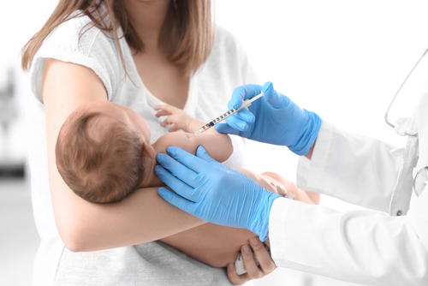
normaal

Slide 5
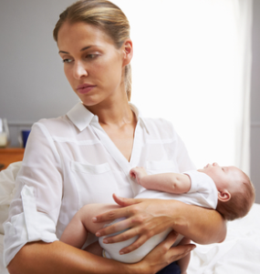
spannend

Slide 6
verplicht

Slide 7
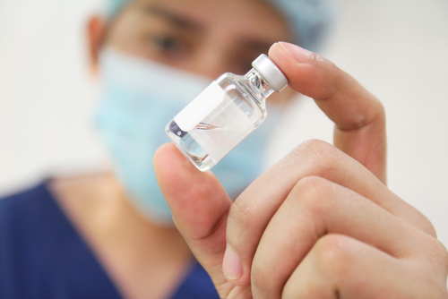
het vaccin

Slide 8
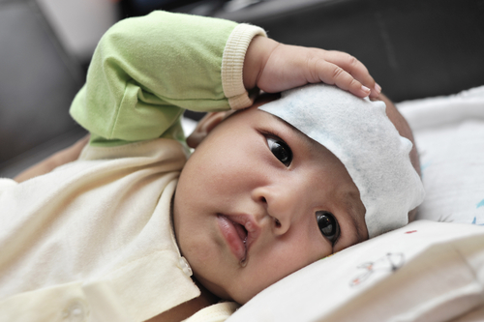
last hebben van

Slide 9
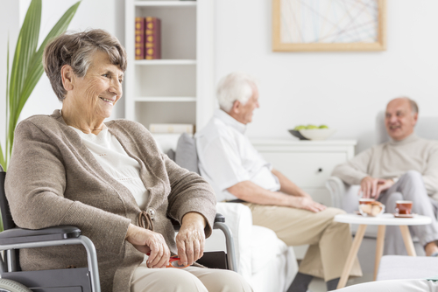
het verpleeghuis

Slide 10
testen

Slide 11
Op de woordmuur:

Slide 12
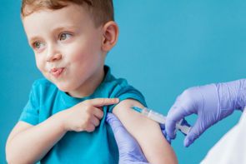
De wetenschappers testen het nieuwe vaccin heel goed.
toepassen
testen
= gebruiken
bedenkenen
= kijken of iets goed werkt
= verzinnen

Slide 13
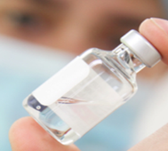
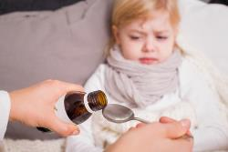
het medicijn
= een middeltje dat je beschermt tegen een ziekte. De dokter spuit dit middeltje in je lichaam als je een prik krijgt.
het vaccin
de tablet
het drankje

Slide 14
verplicht
vrijwillig
= iets wat moet, je moet het doen
Het is verplicht om voor een rood licht te stoppen.
= iets wat je doet omdat je het zelf wilt
Ouders laten hun baby altijd vrijwillig inenten.

Slide 15
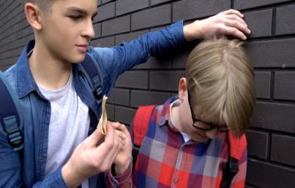
normaal
abnormaal
= gewoon
Het is heel normaal dat kinderen ingeënt worden.
= niet gewoon
Pesten is abnormaal!

Slide 16
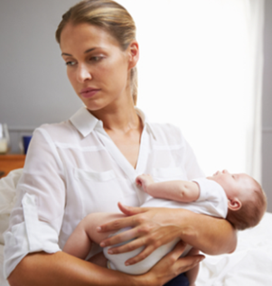
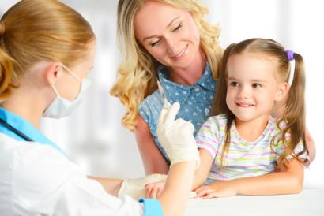
spannend
gewoon
= een beetje eng
Sommige ouders vinden de prik heel spannend.
= normaal, gewend
De meeste ouders vinden de prik heel gewoon.

Slide 17
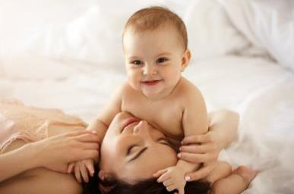
last hebben
zich fijn voelen
van iets
bij iets
= heel vervelend zijn voor je
Soms hebben baby’s last van de vaccinatie.
= heel prettig zijn voor je
De baby voelt zich fijn bij knuffelen.

Slide 18
het verpleeghuis = een gebouw waar mensen wonen die niet meer voor zichzelf kunnen zorgen. Bijvoorbeeld omdat ze erg ziek zijn geweest of omdat ze steeds dingen vergeten.
Veel mensen die in een verpleeghuis wonen, krijgen elk jaar een griepprik.

